Slide 1
Risque cardio-vasculaire
Dr Namoune
HMRUC

Slide 2
Plan:
1-Indications de l’évaluation du RCV
2-Méthodes d’évaluation du RCV et Catégories de RCV
3-Prise en charge du RCV et des FDRCV en fonction de la catégorie de risque
RCV=risque cardiovasculaire
FDRCV=facteur de risque cardiovasculaire

Slide 3
Indications de l’évaluation du RCV:
L’évaluation systématique : en présence d’un facteur de risque (FdR) cardiovasculaire majeur (ATCD familial de MCV précoce, tabagisme, HTA, diabète, dyslipidémie, obésité) ou comorbidité augmentant le risque cardiovasculaire comme l’insuffisance rénale.
Une évaluation opportuniste du risque cardiovasculaire (RCV) dans la population générale:
hommes > 40 ans
les femmes > 50 ans ou ménopausées
sans facteur de risque de maladie cardiovasculaire athéroscléreuse connu.

Slide 4
Méthodes d’évaluation du RCV et catégories de RCV
Les patients avec:
1-une maladie cardiovasculaire athéroscléreuse établie
2-une maladie rénale chronique sévère
3-DT2 avec atteinte sévère d’ un organe cible
4-une anomalie génétique liée aux lipides ou à la PA (hypercholestérolémie familiale)
sont à considérer d’emblée comme étant à haut ou très haut risque de MCV.

Slide 5
Maladie cardiovasculaire établie(MCV)
ATCD de SCA ou de revascularisation myocardique
ATCD d’AVC ,AIT,anévrysme aortique ou AOMI
La présence d’une sténose coronaire ou carotidienne à l’imagerie
Très haut RCV

Slide 6
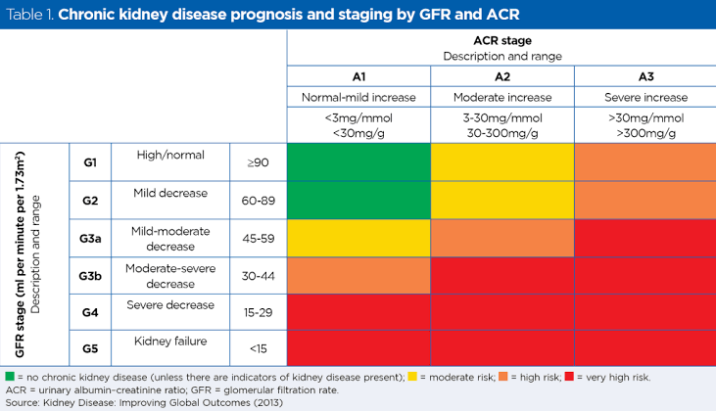
Maladie rénale chronique sévère(MRC)

Slide 7
DT2 avec atteinte sévère d’un organe cible
DFG<45ml/min/1.73
DFG 45-59 avec microalbimunirie (30-300 mg/g)
protéinurie>300 mg/g qq soit DFG
Présence d’une atteinte microvasculaire dans au moins 3 sites différents:
micro albuminurie + rétinopathie +neuropathie
Très haut RCV

Slide 8
Hypercholestérolémie familiale avec autre FDRCV:
très haut RCV

Slide 9
En dehors de ces catégories de patients à classer directement comme étant à haut ou très haut RCV,
Comment estimer ce risque CV chez les autres personnes dites en bonne santé apparente et chez les diabétiques sans atteinte sévère d’un organe cible?

Slide 10
Estimation du RCV chez les sujets en bonne santé apparente:
Chez les personnes < 70 ans sans critères de haut risque précédemment cités, une estimation du risque de maladie cardiovasculaire fatale et non-fatale (IDM,AVC) à 10 ans avec l’échelle SCORE2 est recommandée.
Chez les personnes ≥ 70 ans sans critères de haut ou très haut risque précédemment cités , une estimation du RCV fatal et non-fatal à 10 ans avec l’échelle SCORE2-OP (op = old persons) est recommandée.
SCORE=Systematic Coronary Risk Estimation

Slide 11
La zone rouge = très haut risque CV
La zone orange =haut risque CV
La zone verte=risque CV faible à modérée

Slide 12
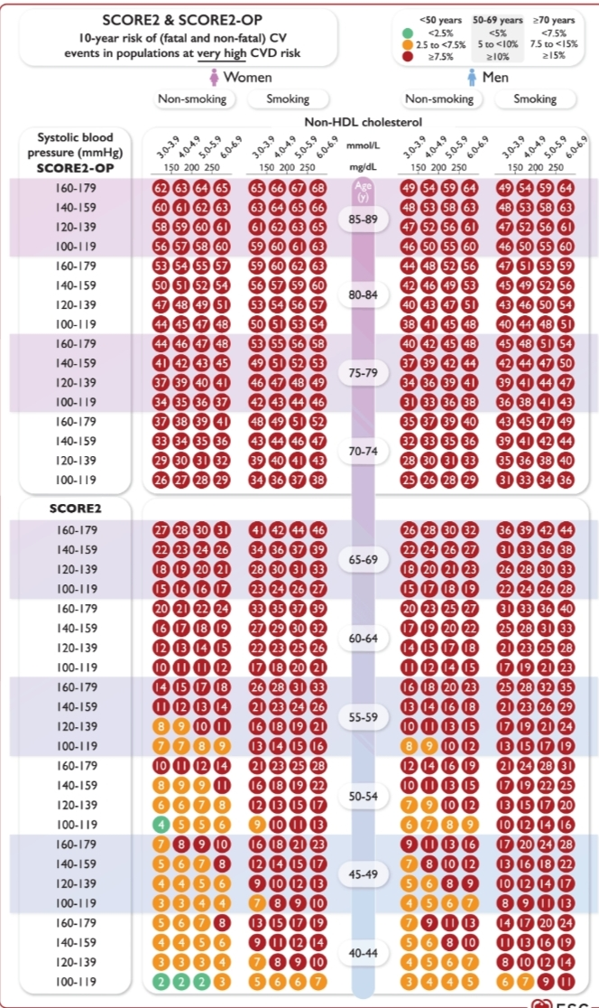

Slide 13
Diabète sans MCV établie ou atteinte sévère d’un organe cible:
L’utilisation d’un score spécifique:SCORE 2 diabetes est recommandée pour l’estimation du RCV global
SCORE 2diabetes prend en considération en plus des paramètres classiques du SCORE2:
l’ancienneté du diabète (âge au moment du diagnostic)
L’équilibre du diabète(HBA1C)
DFG(atteinte rénale)

Slide 14
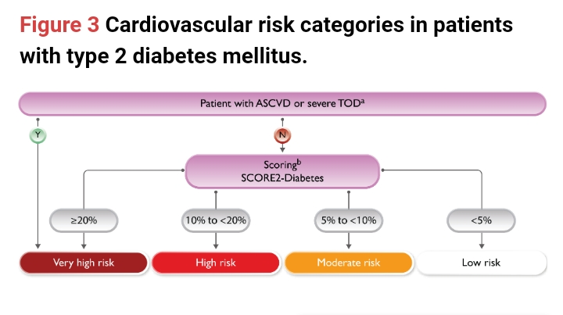

Slide 15
Prise en charge du RCV et des FDRCV
Après estimation du risque CV, la balance bénéfice/risque du traitement doit être évaluée
Une approche par étapes d’intensification du traitement visant à traiter de façon intensive les facteurs de risque est recommandée pour les personnes à haut ou très haut risque CV

Slide 16
Moyens de prise en charge du RCV
Activité physique/ Les règles hygiénodiététiques /
Rduction du poids(obésoité ou surpoid)
L’arret du tabac et l’équilibre des autres FDRCV: HTA,diabète
La baisse du LDLc vers le seuil souhaité selon le niveau du RCV en utilisant les statines et autres médicaments
TRT anti thrombotique:aspirine 100mg/j en cas de maladie CV établie
La prise en charge si possible de la maladie cardiovasculaire ex revascularisation myocardique

Slide 17
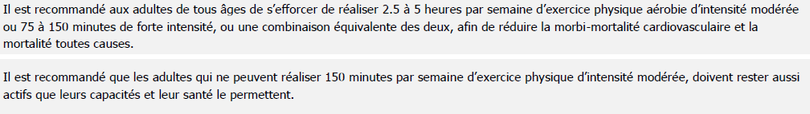
Activité physique

Slide 18
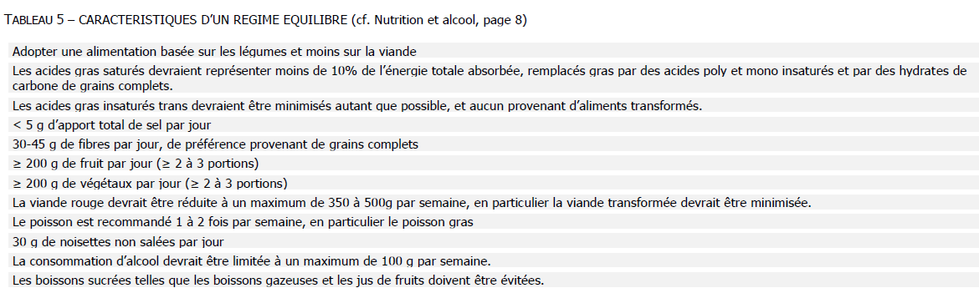
Règles hygiéno-diététiques

Slide 19
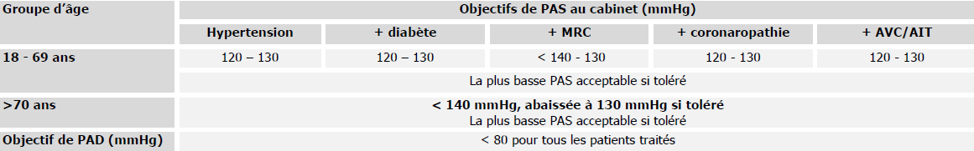
Équilibre de l’HTA

Slide 20
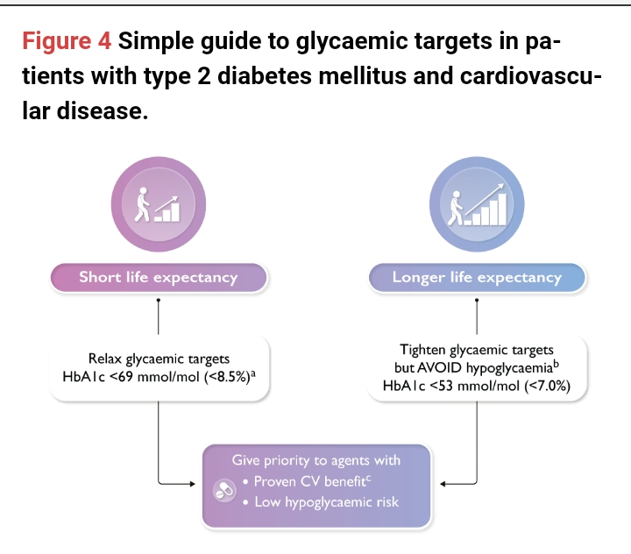

Slide 21
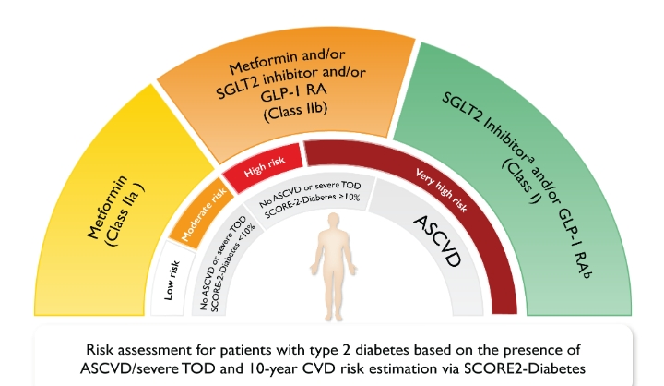

Slide 22
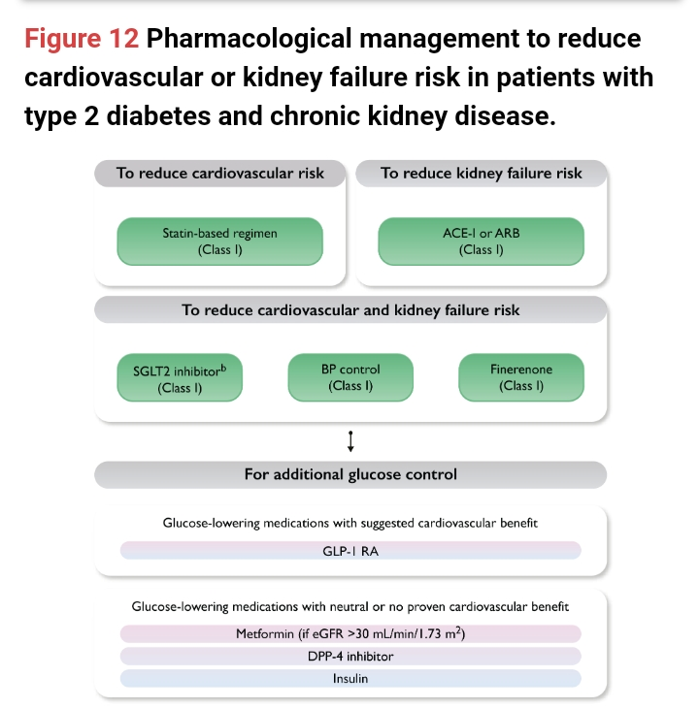

Slide 23
Réduction du LDL choletérol
Il est recommandé de baisser le LDLc chez les patients à haut ou très haut risque CV en prévention primaire ou secondaire
Objectifs:
Très haut RCV <0,55 g/l
Haut RCV <0,7 g/l
Moyens:Statines++,Ezitimibe,anti PCSK9

